Slide 1
Priame a nepriame pomenovania

Slide 2
Nepriame pomenovania s.69
vznikajú tak, že sa prenáša pomenovanie z jedného predmetu, javu na iný predmet, jav:
prirovnanie
zosobnenie(personifikácia)
metafora
metonymia

Slide 3
Pomenuj nepriame pomenovania:
chudý ako tieň .......................................
zelený hodváb hôr .......................................
husle plačú .......................................
privysoko rúbe .......................................

Slide 4
Metafora Metonymia
Vzniká prenášaním pomenovania z jedného predmetu na iný na základe ich vonkajšieho vzťahu - podobnosti.
Vzniká prenášaním pomenovania z jedného predmetu na iný na základe ich vnútorného vzťahu (vnútornej súvislosti).

Slide 5
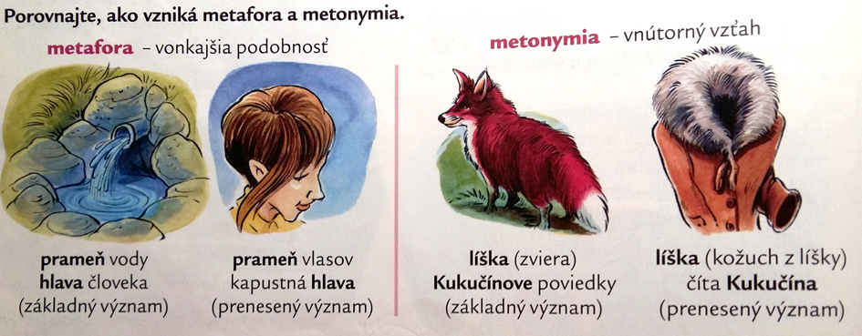
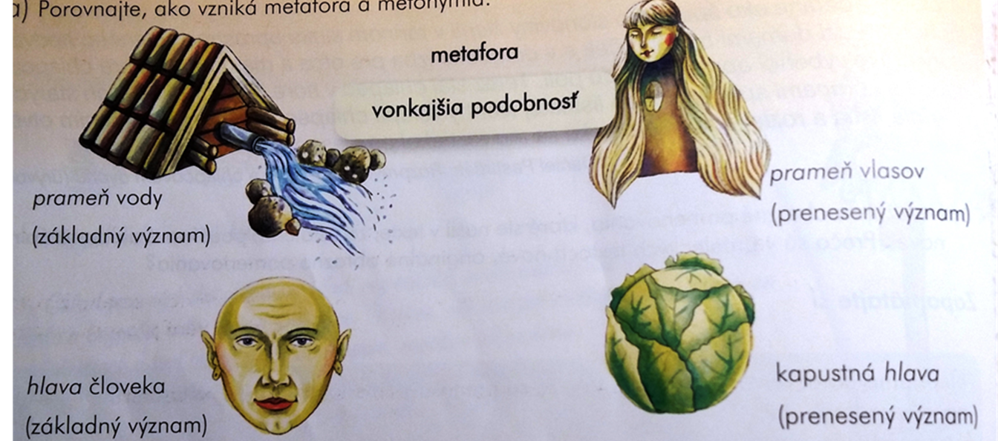

Slide 6
D. ú.: s. 69/4 a – 4 príklady
s. 70/5 – 3 príklady

Slide 7
Frazeologizmy (Frazeologické jednotky FJ)
Viacslovné ustálené pomenovania, ktoré skutočnosť pomenúvajú nepriamo (obrazne).
Skladajú sa najmenej z dvoch slov alebo majú podobu vety.
Ako celok majú obrazný význam. s.72
Význam frazeologizmov je všeobecne známy:
odišiel s dlhým nosom – odišiel naprázdno,
nič nevybavil, nezískal

Slide 8
Frazeologizmy používame:
v bežnej a umeleckej reči.
Môžeme zdôrazniť nejakú vlastnosť predmetu,
vyjadriť sa názornejšie
alebo s citovým zaujatím:
Uplietli si na seba bič. zapríčiniť si ťažkosti
V lyžičke vody by ho utopil. neznáša ho

Slide 9
K frazeologickým jednotkám patria:
príslovia
porekadlá
pranostiky
prirovnania
a iné frazeologizmy

Slide 10
Roztrieďte ustálené výrazy podľa obsahu:

Slide 11
Roztrieďte ustálené výrazy podľa obsahu:
remeslo má zlaté dne - príslovie
- o výnosnosti remesla
padli si do oka - porekadlo
trafená hus zagága - porekadlo
-ozve sa ten, koho sa niečo týka
tu je pes zakopaný a) v tom je podstata veci
b) v tom je hlavná ťažkosť
Lož má krátke nohy ... klamstvo sa dlho neuchová v tajnosti, pravda vyjde najavo

Slide 12
s. 72/4
Pri nových priateľoch nezabúdaj na starých
Zlato sa probuje v ohni a priateľ v nešťastí.
Lepšie mať priateľov ako nepriateľov.
Dotiaľ sa prút ohýba, kým je mladý.
Aká otázka taká odpoveď.

